Slide 1
«Оранжевая королева».
Облепиха - самая полезная ягода на земле
Презентацию подготовила Кудрявцева Л.А.

Slide 2
Древние греки называли облепиху «лоснящаяся лошадь», а знаете, почему? Они заметили, что лошадки, которые паслись в зарослях колючего кустарника, поедая листья и золотистые ягоды, становились упитанными, а их грива и шкура начинали блестеть. Поэтому облепиху начали использовать как лекарство для больных и истощённых лошадей. Тогда же древние эскулапы решили – раз уж эта ягода помогает лошадям, то всадникам и подавно, и стали лечить облепихой воинов и спортсменов.

Slide 3
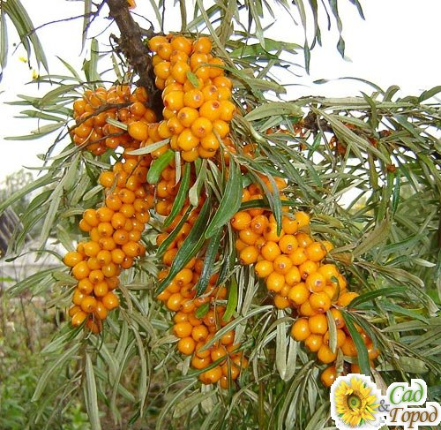

Slide 4
В России облепиху начали выращивать в Санкт-Петербургском ботаническом саду в начале XIX века. В начале 80-х годов прошлого столетия врачи обнаружили множество полезных свойств облепихового масла. Оказалось, что это средство во многих случаях просто творило чудеса.
Ведь это не только кладезь витаминов, минералов и прочих «полезностей», но и просто очень вкусная ягода.

Slide 5
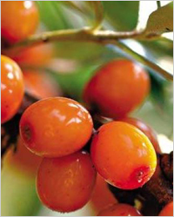
Облепиха – одно из древнейших растений, использовавшихся человеком. Её пыльцу находили в раскопках древних поселений в Скандинавии. Облепиха светолюбива, любит увлажнённые лёгкие почвы, поэтому в диком виде растёт, преимущественно, по берегам рек. Колючий кустарник с серебристо-зелёными листьями и яркими каплями солнца в ветвях, хорош в качестве живой изгороди. Ярко-оранжевые ягоды густо облепляют ветви – отсюда и русское название растения. В Сибири получила название «сибирский ананас» за тонкий аромат, напоминающий тропический фрукт.

Slide 6
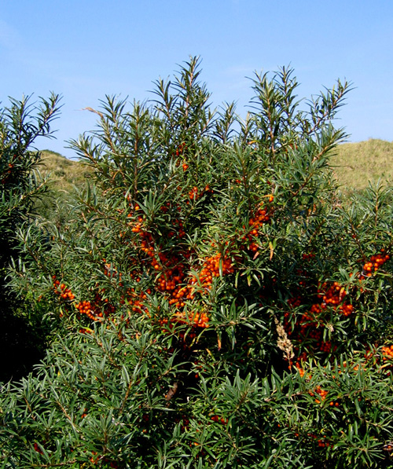

Slide 7
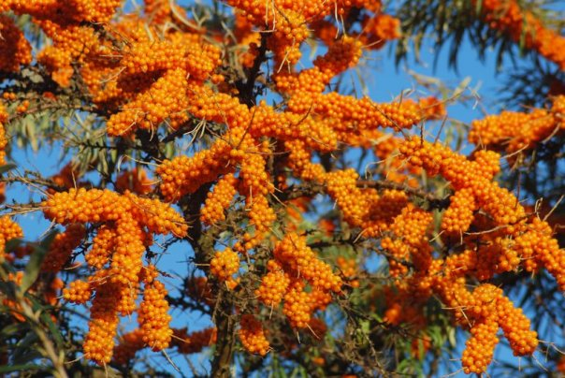

Slide 8
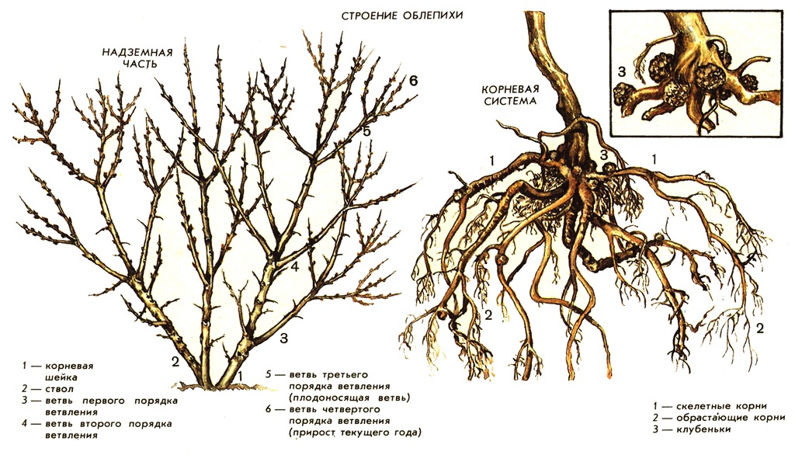

Slide 9
Характерная особенность облепихи — наличие корневых клубеньков, играющих важную роль в жизни растения. У взрослых кустов они достигают достаточно больших размеров — почти с куриное яйцо, а иногда и крупнее, наряду с более мелкими образованиями. Благодаря корневым клубенькам облепиха усваивает азот из воздуха.

Slide 10
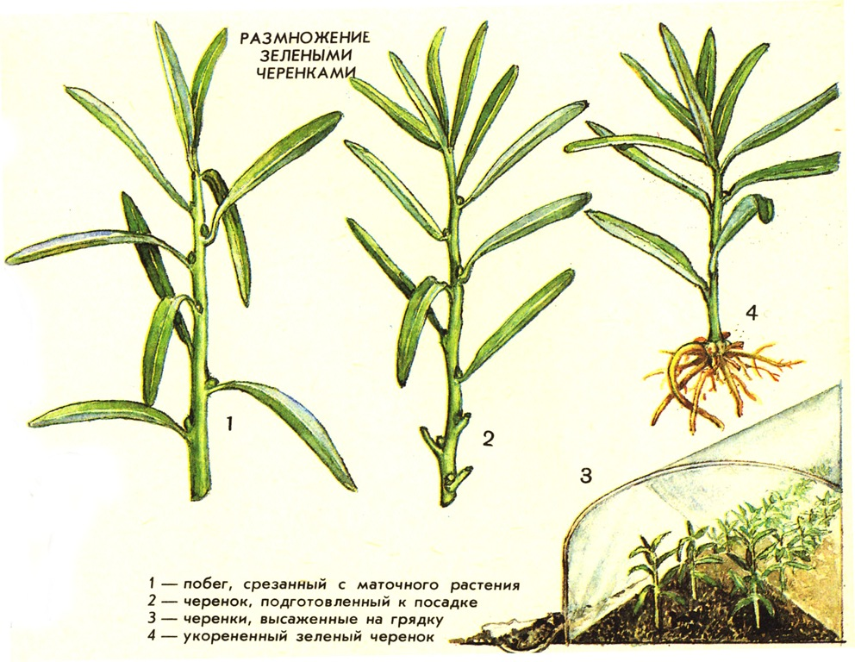
РАЗМНОЖЕНИЕ ЗЕЛЕНЫМИ ЧЕРЕНКАМИ

Slide 11
Облепиха обладает лечебными и целебными свойствами.
Облепиха является очень полезной ягодой для человека. В состав облепихи входят многие необходимые организму витамины, минералы и полезные вещества.
Плоды облепихи являются лучшими натуральными витаминоносители.
Полезные и лечебные свойства облепихи широко применяется для уменьшения и прекращения болей при воспалительных процессах, для быстрого заживления ран.

Slide 12
Облепиха обладает высокой пищевой ценностью. Из ее плодов готовят варенье, компоты, желе, кисели, мармелад, используют в пищевой промышленности. В этих продуктах переработки хорошо сохраняются витамины и другие биологически активные вещества.

Slide 13
